Slide 1
Fire Alarm कसा बनवायचा ?

Slide 2
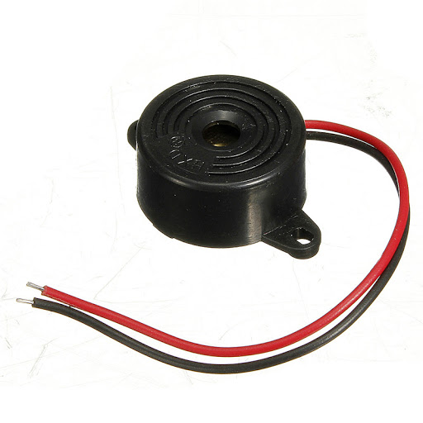
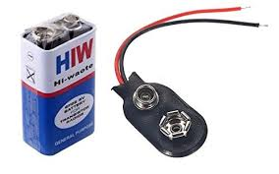
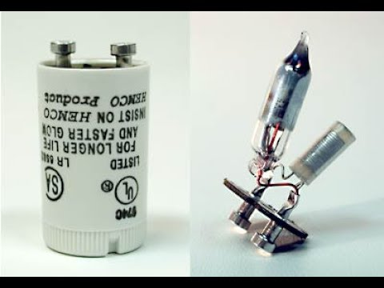
साहित्य
बझ्झर
बॅटरी (9VDC)
ट्यूब लाईट स्टार्टर

Slide 3
ट्यूब लाईट स्टार्टर
Fire Alarm बनवताना ट्यूब लाईट स्टार्टर उघडून त्या मधील कॅपॅसीटर काढून टाकून फक्त ग्लास ट्यूब ठेवावी.
ट्यूब लाईट स्टार्टर हे येथे स्विच सारखे काम करते.
जेव्हा बल्ब गरम होतो तेव्हा ते बंद स्विच सारखे कार्य करते. जेव्हा हे थंड होते तेव्हा ते ओपन स्विच म्हणून कार्य करते.

Slide 4
सर्किट डायग्राम

Slide 5
कन्नेक्शन
बॅटरीचे + (पोसिटिव्ह) बझ्झरच्या + (पोसिटिव्ह) ला जोडावे.
बॅटरीचे - (निगेटीव्ह) ट्यूब लाईट स्टार्टरला जोडावे.
बझ्झरचे - (निगेटीव्ह) ट्यूब लाईट स्टार्टरला जोडावे.

Slide 6
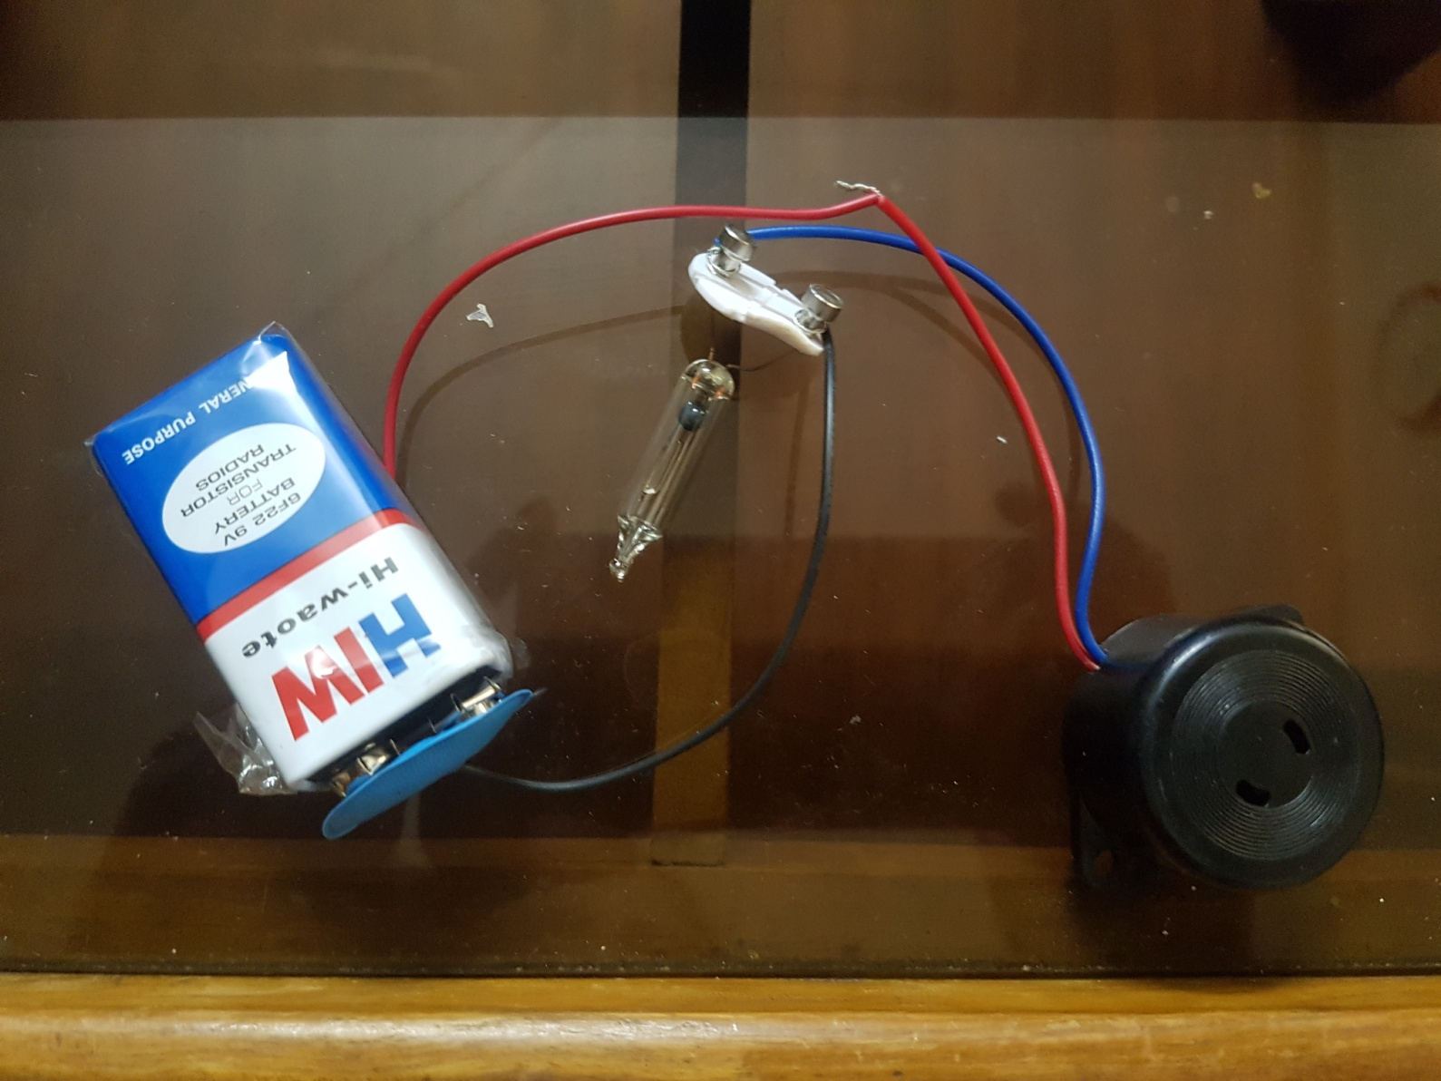

Slide 7
कॉस्टिंग
अ.नु. | लागणारे साहित्य | दर (रु.) | नग | एकूण (रु.)
१ | बझ्झर | १५ | १ | १५
२ | ट्यूब लाईट स्टार्टर | १५ | १ | १५
३ | बॅटरी (9VDC) | २० | १ | २०
 |  |  | एकूण | ५०

Slide 8
धन्यवाद

